Slide 1
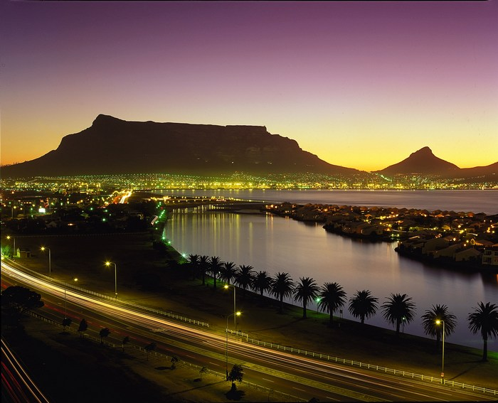
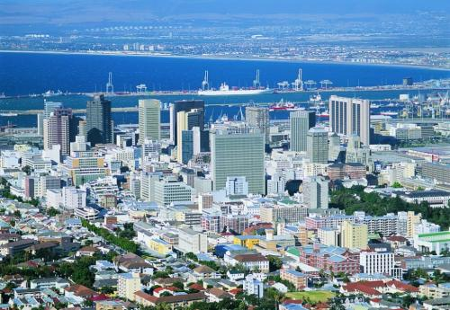

Південно-Африканська республіка
Виконав учень 10-В класу Мартинов Павло

Slide 2
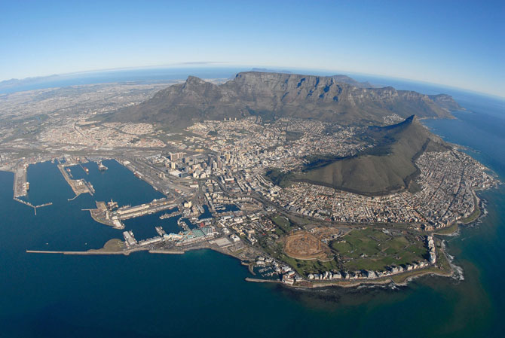

Головне
Південно-Африканська республіка — країна, яка знаходиться в південній частині Африки та найрозвиненіша із усіх країн континенту .
Площа: 1 221 037 км²
Форма правління: Унітарна Республіка
Голова держави: Президент – Джейкоб Зума
Населення: 50,1 млн чол.

Slide 3
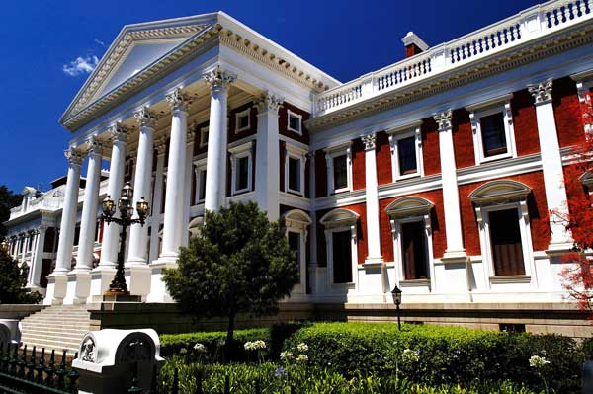
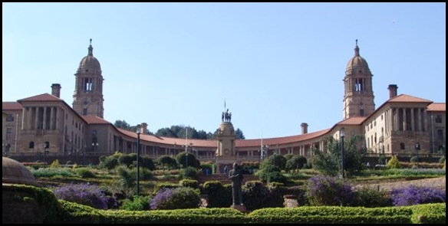
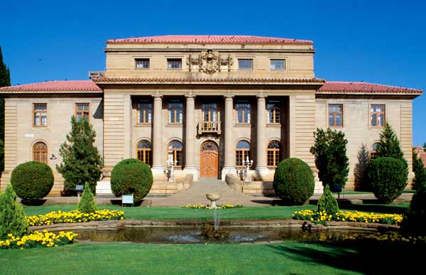
СтолицІ:
У ПАР три столиці :
Кейптаун (легіслативна);
Преторія (адміністративна);
Блюмфонтейн (юридична).

Slide 4
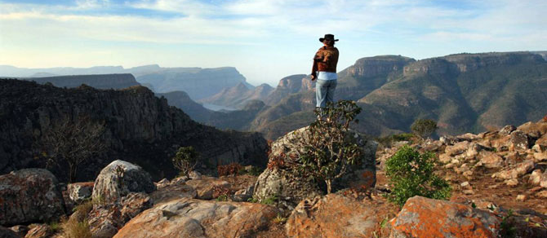
Гімн пар
Гімном ПАР є «Nkosi Sikelel' iAfrika , прийнятий в 1997 році .
Цікаво те , що перші два куплети узяті із попередньої версії гімну «Nkosi Sikelel' iAfrika» (перший куплет — на коса и зулу, другий — на сесото ), третій — перший куплет «Die Stem» на африкаанс, четвертий — англійською мовою.

Slide 5
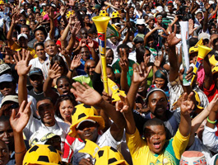
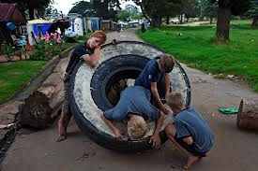
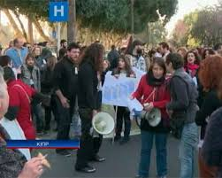

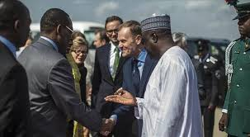
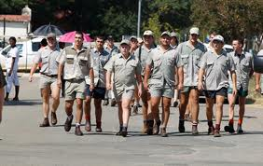
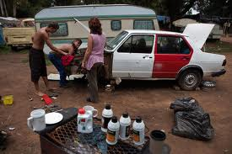
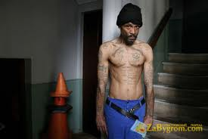
Населення
Основна частина мешканців цього міста – європейці.
Середня густота населення становить 36 чоловік на 1 км кв. Найгустіше заселені краще зволожені східні та північні райони, а також гірничопромислові округи (провінція Квазулу-Наталь, Високий Ведц і Бушвелд, Вітватерсранд). Рівень урбанізації досить високий – 60%. Багато невеликих міст з населенням від 2 до 10 тис. жителів.

Slide 6
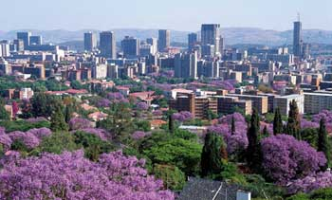
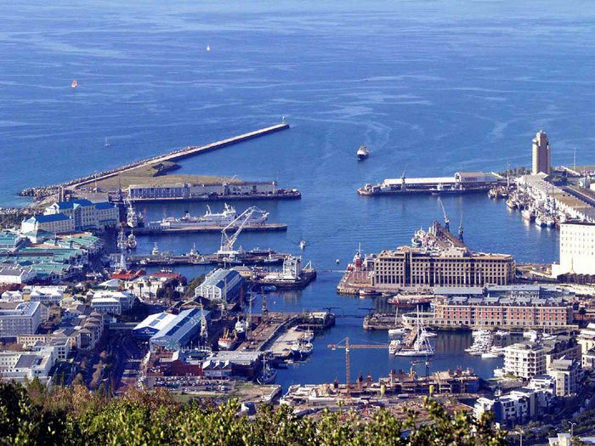
Метрополітени
Йоганнесбург, Кейптаун, Дурбан і Преторія мають більше мільйона жителів кожний.

Slide 7
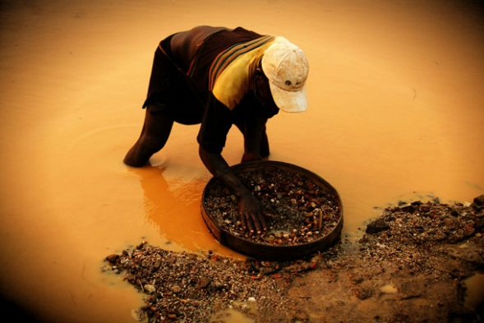
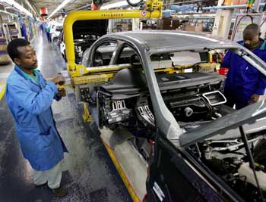
Щодо промисловості…
Тут знаходиться одна із найвіодміших та найбільших алмазна шахта Кімберлі,в якій з 1866 по 1914 роки було видобуто 2722 кг алмазів.
Видобування відбувається і зараз, але в невеликих кількостях
Тут на окремих заводах відбувається особливе складання автомобілів "BMW" в Преторії

Slide 8
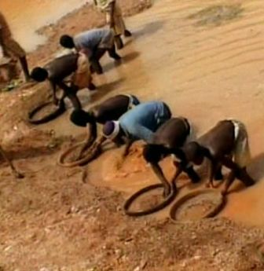
$ 162,2 млрд. ( За даними 2001 Index of Economic Freedom, The Heritage Foundation)
Темп зростання ВВП
$ 3 918
Валовий внутрішній продукт ПАР
ВВП на душу населення
0,5 %

Slide 9
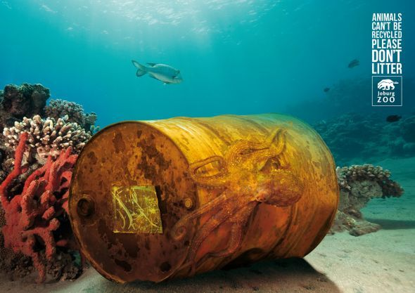
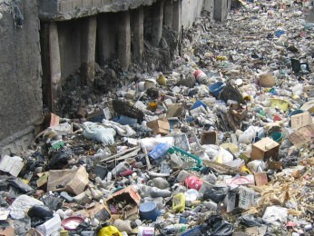
Проблеми ПАР
- Демографічне зростання, що перевищує можливості зростання виробництва продовольства;
- Надмірна експлуатація природних ресурсів;
- Слабкий контроль промислової діяльності (незначна частка держсектора);
- Бідність населення (традиційне осуд накопичення та індивідуалізму);
- Низький рівень підготовки фахівців і складність впровадження екологічних технологій;
- Відсутність розуміння проблеми та процедури Оцінки Впливу на Навколишнє Середовище (ОВНС) при плануванні соціально-економічної діяльності і слабке участь у цьому процесі населення.

Slide 10
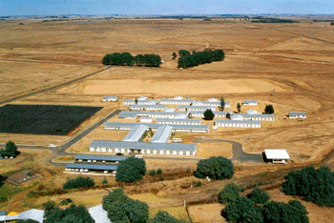
Енергетика
Енергетика - це основа економіки ПАР, що приносить близько 15% ВВП.
На частку ПАР припадає понад 52 % електроенергії, що виробляється в Африці.
Найбільша в ПАР електростанція Arnot

Slide 11


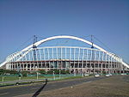
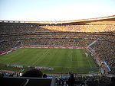
Чемпіонат світу з футболу 2010
19-й чемпіонат світу з футболу ФІФА, фінальний етап якого пройшов з 11 червня по 11 липня 2010 року в Південно-Африканській Республіці.
Кейптаун
Ст. Грін-Поінт
Дурбан
Ст. Дурбан
Йоганнесбург
Ст. Соккер-Сіті

Slide 12
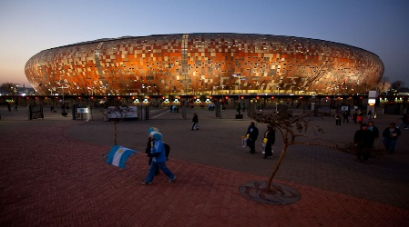
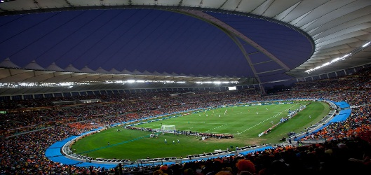
Стадіони
Місто | Стадіон | Місткість
Блумфонтейн | Фрі Стейт | 48 000
Кейптаун | Грін-Пойнт | 70 000
Дурбан | Дурбан | 70 000
Йоганнесбург | Соккер-Сіті | 94 700
Йоганнесбург | Елліс Парк | 61 000
Мбомбела | Мбомбела | 46 000
Полокване | Пітер Мокаба | 46 000
Порт-Елізабет | Нельсон Мандела Бей Стедіум | 50 000
Преторія | Лофтус Версфельд | 50 000
Пхокенг/Рустенбург | Роял Бафокенг | 42 000

Slide 13
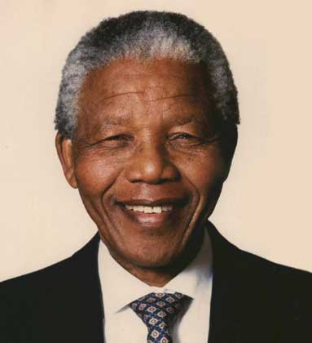
Відомі особистості :
Нельсон Мандела
Ця видатна людина в один час був найвідомішим політичним в'язнем у світі. Після 27 років в'язниці був звільнений і в 1994 році став першим демократично обраним президентом ПАР. У 1993 році був удостоєний Нобелівської премії за внесок у процес расового примирення. У 1999 році, за закінченню свого президентського терміну, пішов із займаної ним посади, але до цих пір бере активну участь у процесах врегулювання світових конфліктів і різних благодійних фондах.

Slide 14


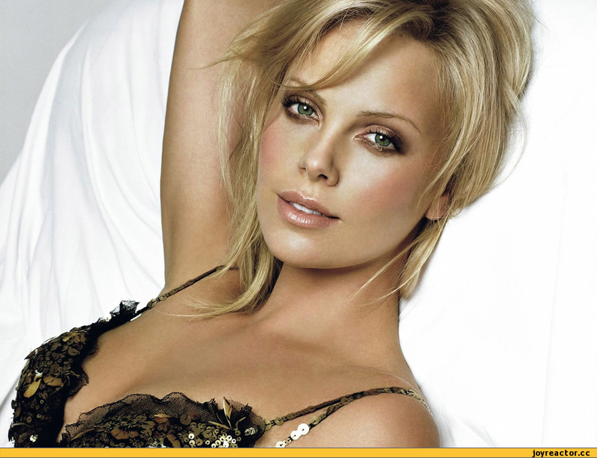
Відомі особистості :
Шерліз Терон
Перша африканська акторка, якій дістався Оскар.

Slide 15
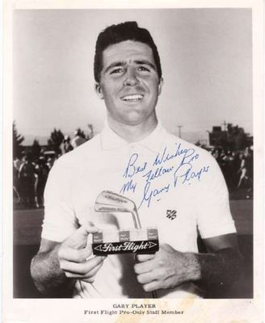
Відомі особистості :
Гарі Плеєр
Переможець всіх великих світових турнірів з гольфу включаючи 3 британських Відкриває і США відкриває 3. До 2001 року один з 4 гольфістів світу, які виграли «Великий шолом» (найвища нагорода в гольфі).

Slide 16
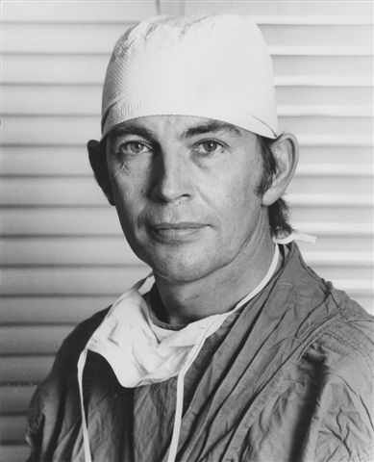
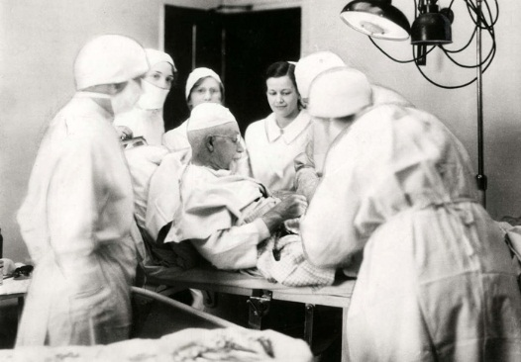
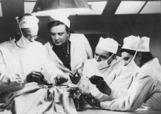
Цікаво :
Першу у світі пересадку серця від людини до людини здійснив кардіохірург з ПАР, Крістіан Бернард, у 1967 році: “безнадійно хворому 54-річному комерсанту Луїсу Вашканскі було пересаджено серце молодої жінки, яка отримала смертельні травми в автомобільній катастрофі. Вашканскій помер від пневмонії через 18 днів після операції, але наступний пацієнт, Філіп Блайберг, прожив з пересадженим серцем більше 19 місяців.

Slide 17

Цікаво :
Також тут найвищий рівень згвалтувань у світі. Підраховано, що для жінки є більша ймовірність, що її згвалтують, аніж що вона отримає освіту.

Slide 18
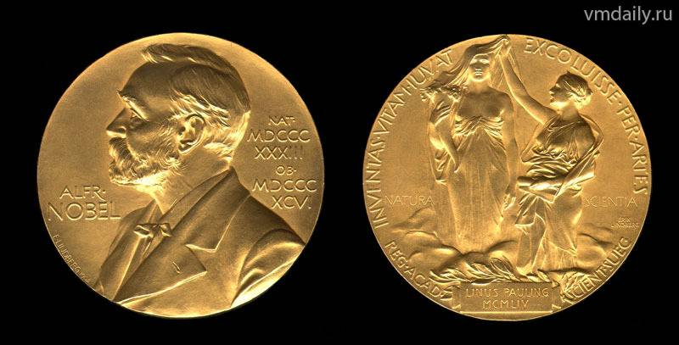
Цікаво :
На рахунку країни – 6 Нобелівських премій: 3 премії Миру, 2 – з літератури, одна – з хімії. До речі, Нельсон Мандела окрім Нобеля має ще й Орден князя Ярослава Мудрого.

Slide 19
Кінець !

